Slide 1
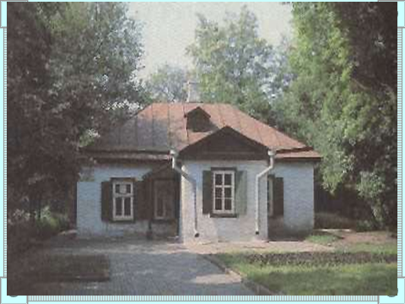

Slide 3
Кривое зеркало.
«Хорош Божий свет. Одно только не хорошо…Вместо знаний – нахальство и самомнение паче меры, вместо труда – лень и свинство, справедливости нет…»
Как в кривом зеркале, отразились в произведениях писателя-сатирика общественные пороки и людские слабости.

Slide 4
«Что значит имя?»
Антоша Чехонте
Человек без селезёнки
Антонсон
Макар Балдастов
Брат моего брата
Дон Антонио Чехонте
Прозаический поэт

Slide 5
«Краткая анатомия человека».
«Мое святая святых – это человеческое тело, здоровье, ум, талант, вдохновенье, любовь и абсолютнейшая свобода, свобода от силы и лжи, в чём бы последние не выражались».
Писатель безжалостно вскрывал «нарывы» на теле общества, подвергая «хирургическому» вмешательству «глубины души человеческой».

Slide 6
От всепоглощающей стихии юмора к «смеху сквозь слёзы».
Ранние рассказы А.П.Чехова:
«Смерть чиновника».
«Толстый и тонкий».
«Хамелеон».
«Хирургия».
«Лошадиная фамилия».
«Злоумышленник».

Slide 7
«Чехов был несравненный художник»
«Он не просто описывал жизнь, но жаждал переделать её, чтобы она стала умнее, человечнее, счастливее», - писал Корней Чуковский.

